Slide 1
PHÒNG GIÁO DỤC VÀ ĐÀO TẠO HUYỆN TIÊN LÃNG
HỘI THI GIÁO VIÊN DẠY GIỎI CẤP HUYỆN
NHIỆT LIỆT CHÀO MỪNG QUÝ THẦY CÔ
VỀ DỰ HỘI THI GIÁO VIÊN DẠY GIỎI CẤP HUYỆN
NĂM HỌC 2024-2025
Giáo viên: Nguyễn Ngọc Sang
Đơn vị: Trường Tiểu học Đoàn Lập
Đoàn Lập, ngày 18 tháng 12 năm 2024

Slide 2



Slide 3
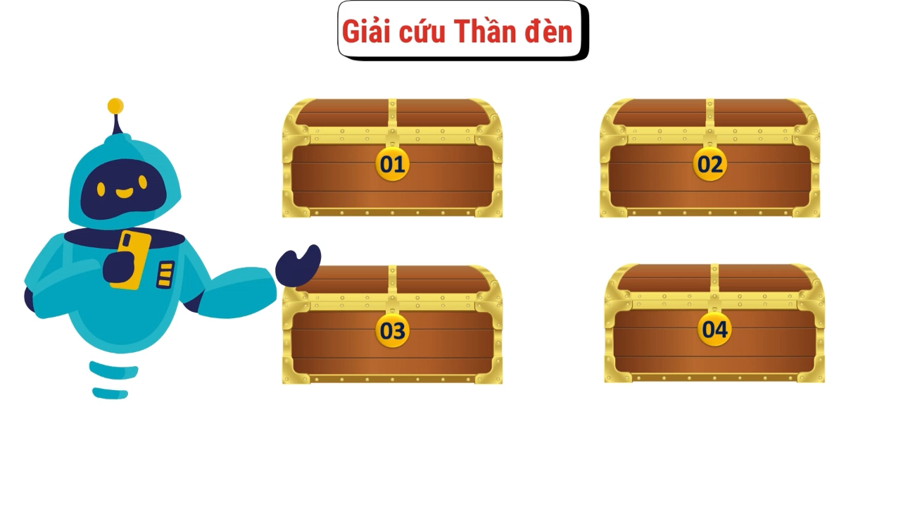

Slide 5
LUYỆN TẬP

Slide 6



Chọn 1 trong 2 đề dưới đây:
Đề 1: Miêu tả một con vật mà em đã chăm sóc và gắn bó.
Đề 2: Miêu tả một con vật mà em được quan sát trên ti vi hoặc trong phim ảnh.

Slide 8






1. Chuẩn bị

Slide 9
1. Chuẩn bị
a. Lựa chọn con vật để miêu tả.
b. Quan sát hoặc ghi nhớ lại kết quả đã qua sát.
c. Lựa chọn trình tự miêu tả.

Slide 10
2. Lập dàn ý

Slide 11
Dàn ý cho bài văn miêu tả con vật | Mở bài | Giới thiệu về con vật
 | Thân bài | Miêu tả các đặc điểm của con vật: - Đặc điểm ngoại hình (tả bao quát và tả chi tiết). - Hoạt động thói quen. * Lưu ý: Miêu tả kĩ hơn những đặc điểm nổi bật của con vật hoặc những điểm em thấy thú vị.
 | Kết bài | Tình cảm của em đối với con vật ( hoặc suy nghĩ, cảm xúc, điều mong muốn, .....đối với con vật).

Slide 12


Chỉnh sửa dàn ý

Slide 13
Gợi ý chỉnh sửa dàn ý
Các ý trong phần thân bài được sắp xếp hợp lí.
Lựa chọnđược các đặc điểm nổi bật của con vật.

Slide 15
Vận dụng

Slide 17



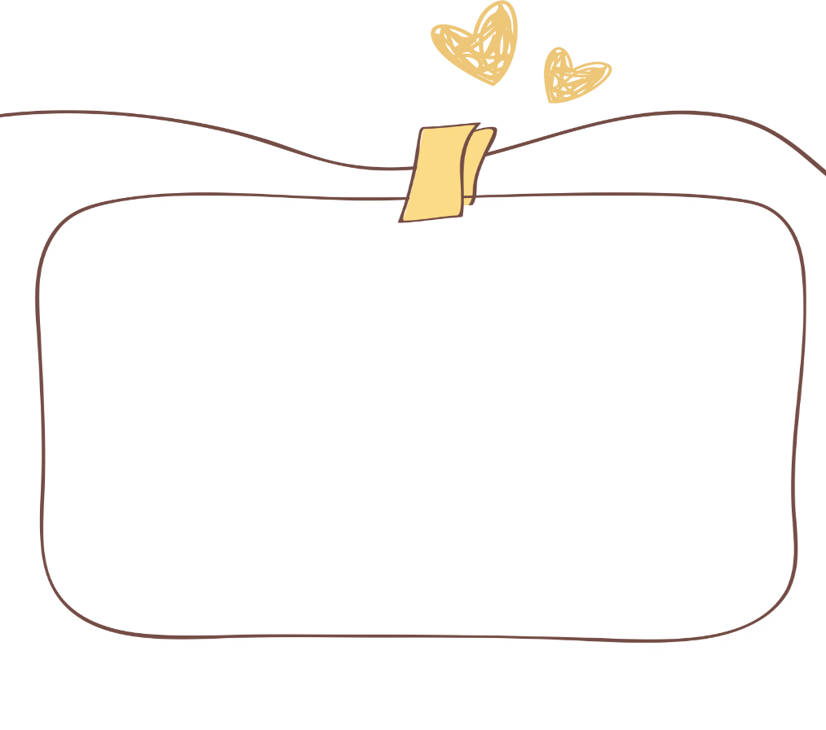

Các em tiếp tục
hoàn thành bài.
Chuẩn bị bài sau nhé!

